Slide 1
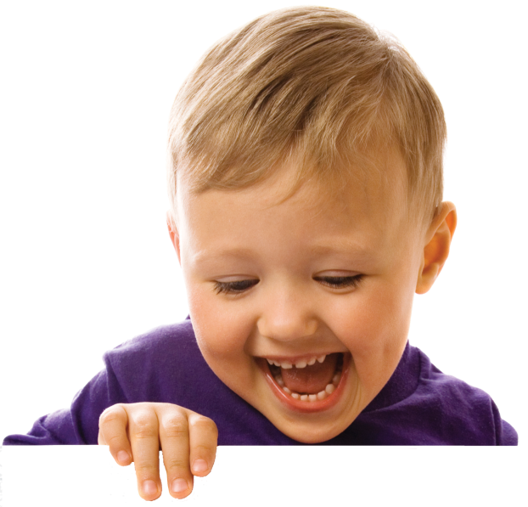
Вызываем речь у ребенка в младшем дошкольном возрасте
Какие стороны речи требуют родительского внимания
Когда мы говорим о том, как происходит запуск речи у детей, мы имеем в виду:
активный словарь ребенка (собственная речь) — это звуки, слова и фразы, которые произносит сам ребенок.
пассивный словарь (понимание речи) – это слова и фразы, которые ребенок еще не может выговорить, но он их понимает.
Необходимо анализировать обе эти стороны, потому что задержка может коснуться как одной из них, так и обеих
Понимание речи окружающих людей развивается раньше, чем ребенок начинает говорить. Это значит, что пассивный словарь малыша всегда больше активного, то есть он понимает больше слов, чем сам может произнести.
Как развивается речь в 2-3 года. Когда обращаться к логопеду
На третьем году жизни малыш активно пользуется речью, общаясь с взрослыми и сверстниками. Он задает простые вопросы: «Где? Куда? Когда?» Ребенок может говорить не только о том, что видит, но и об отвлеченных вещах, о том, что произойдет.
В его словарном запасе много существительных. Это названия одежды, посуды, игрушек, животных, предметов ближайшего окружения. Ребенок уже может рассказать о том, что он видел или узнал нового.
Теперь малышу доступно понимание простых сказок или рассказов, близких по содержанию к личному опыту ребенка. Он может рассказать, о чем это произведение, маленькие тексты запоминает наизусть, но пересказ невнятен и без помощи взрослых редко
Хотя мышцы губ, языка и нижней челюсти уже окрепли, ребенок может произнести не все звуки. Дети третьего года жизни не могут произнести многосложные слова, переставляют в них слоги и звуки. Они не могут пользоваться силой голоса, иногда говорят слишком тихо (громко) или слишком быстро.
Именно в этом возрасте очень велика склонность к подражанию, поэтому с 2 до 3 лет активно развивается связная речь. Дети очень часто повторяют за взрослыми слова и фразы, чем развивают артикуляционный аппарат.

Slide 2
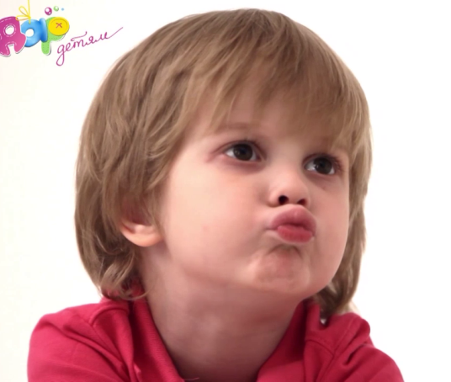
Возможные симптомы задержки речевого развития:
очень медленно накапливается активный словарь, к трем годам употребляет не более 50 слов;
слова искажены так, что их невозможно понять, плохо и неотчетливо произносит звуки, «каша во рту»;
малыш с трудом строит фразы, делает это неправильно (Мальчик горка санка катается);
явно предпочитает общаться не словами, а жестами.
ребенок не стремятся к общению, уходит от ответа, не задает вопросов.
Обычно в этом возрасте у малышей с отставанием в речевом развитии заметно нарушение мелкой и крупной моторики. Они неловкие и неуклюжие, не могут выполнить точные движения, не могут повторить за взрослым движения речевого аппарата.
Если у ребенка наблюдается 2-3 симптома задержки речевого развития, он нуждается в немедленной диагностике и помощи учителя-логопеда. Коррекцию отставания в развитии памяти, внимания, интеллектуальных навыков проводит учитель-дефектолог
Вызывание речи у неговорящего ребенка в 2-3 года
Все упражнения по вызыванию речи нужно проводить при активном участии взрослого, который действует эмоционально, стараясь заинтересовать ребенка, вызвать у него любой речевой отклик.
Артикуляционная
гимнастика
«Зайчик грызет морковку». Поднимаем верхнюю губу, показывая зубы.
«Белка кладет орешки за щеку». Упираемся языком в щеки по очереди.
«Сердитый волк» . Прикусываем нижнюю губу верхними зубами.
«Ежик фыркает». Вибрация губ.
«Бодрая и усталая лошадка». Цокаем языком быстро и медленно.
«Крутится юла» . Кончиком языка облизать губы по кругу.
«Самолет». Прикусить язык и произнести продолжительно звук Ы.

Slide 3
Игры на активизацию понимания речи в 2-3 года
«Птички». По команде взрослого дети бегают по комнате, изображая птичек, «клюют зернышки», летают быстро и медленно, машут крыльями вверх и вниз.
«Солнышко и дождик». По команде взрослого «дождик» малыш прячется в «домик», по команде «солнышко» — бегает по комнате.
«Вот какие мы!». Ребенок повторяет движения в соответствии со словами: «Мы ногами топ, топ! Мы руками хлоп, хлоп! Головою круть, круть! Руку мы кладем на грудь! Мы погладили животик! Улыбнулись ротиком! Вот какие молодцы!
Игры на запуск простейших фраз через ситуации в 2-3 года
«Отдай команду». Дети учатся отдавать команду игрушкам, куклам, взрослым: «Даша, иди (спи, неси, сиди, ходи, кати, уйди, лепи, дай, стой, пой, ешь, снимай,)
«Семья». Рассказать по картинке с изображением семьи и показать пальчиком; «Вот Аня. Тут Вова. Это папа. Это баба. Баба маша. Вот деда. Деда Петя»
«Помоги мне сказку рассказать». При показе простых сказок типа «Теремок», «Репка» взрослый просит малыша помочь ему рассказать сказку. «Тук-тук, Это кто» Я тут буду жить. А ты кто? Иди в дом».
План важнейших действий для развития речи ребенка
Запуск речи у неговорящих детей – это сложная многоплановая работа, большая часть которой осуществляется под руководством специалистов. Но при этом роль заботливых и ответственных родителей бесконечно велика, так как именно они будут закреплять речевые навыки ребенка. Без многократного повторения не будет результата.
Чтобы работа по запуску речи у неговорящих детей была продуктивной, нужно выполнять ее в определенной последовательности:
1. Наблюдение за речевым поведением ребенка, его общением со взрослыми и сверстниками.
2. Определение уровня отставания речи от нормы, если оно, действительно, есть.
3. Обследование у специалистов для определения индивидуальных особенностей речевого отставания.
4. Устранение причин речевой недостаточности: активное общение с ребенком, уменьшение времени, проведенного малышом перед телевизором и с современными гаджетами.
5. Создание у ребенка потребности в общении, отказ от чрезмерной опеки.
6.. Выполнение дыхательных упражнений, гимнастики для губ и языка.
7. Обучение звукоподражаниям, договариванию звуков
8. Развитие понимания речи, пассивного словаря.
9. Формирование сенсорных навыков.
10. Создание насыщенной среды для запуска речи,
включающей в себя сюжетные игры и картинки, детские
книжки с яркими иллюстрациями, активное общение со
взрослыми и сверстниками.
Учитель-логопед : Кузнецова Надежда Викторовна

